Slide 1
有效能的英語文教學
教什麼？怎麼教？
國家教育研究院/國立台東大學
曾世杰

Slide 2
Outlines
國中英文教與學的重大挑戰
為什麼？診斷與處方
怎麼辦？
降低班內的異質性
改變英語課的課程、教學與評量
有效能教學，怎麼教？
有效能教學，教什麼？

Slide 3
教什麼？
聲韻及字母拼讀
流暢性
瞬識字教學
強調複誦朗讀的課本本位教學

Slide 4
英語文學力落差
教與學的重大挑戰
來看一些數字

Slide 5
103學年度四技二專統一入學測驗
英文科組距人數折線圖

Slide 6
國中有許多孩子…
從喜歡英文到恐懼英文
年級愈高，落後愈多
備受挫折，自信心低落
說自己是英文白癡
在英文課裡浪費生命
十二年國教後，國家還要他修更多的英文課

Slide 7
B. 診斷與處方
Why文前後段學習落差？

Slide 8
馬太效應：貧者愈貧，富者愈富
Primary factors（無可改變）
家庭背景、資質、先備知識造成差異
Secondary factors (可以改變)
同一班級內個別差異太大，教、學皆難
課程、教學與評量惡化其差異

Slide 9
2 plausible solutions…
降低班級內程度異質性：能力分組跑班
執行有效能的教學（evidence-based methods）
What to Teach?
How to Teach?

Slide 10
這個研究的實驗設計
 |  | 跑班能力分組？
 |  | O | X
老師實施有效能教學？？ | O | N1 班 | N3班
 | X | N2班 | N4班

Slide 11
Evidence-based?
Is it workable?
Does it work?
不能只是打高空
會不會太花錢？
在教室現場怎麼做？
時間夠嗎？
老師能接受嗎?
進入的門檻會不會太高?
試做過才知道…
這個方法（教材教法）成效如何？
成效可以客觀評估嗎？
有沒有對照組的比較？
成效和成本的對比？
試做過才知道…

Slide 12
教什麼？
Phonics, sightword, vocabulary, fluency, grammer, comprehension?

Slide 13
Chall的閱讀發展理論
透過閱讀學習階段II
透過閱讀學習階段Ⅰ
學習閱讀
自動化階段
解碼階段
口語能力
七
年
級
八
年
級
九年級
幼
兒
小
一
小
二
小
三
小
四
小
五
小
六
利用口語能力學習閱讀
必須具備文章結構的知識、複雜的推理知識、後設認知能力

Slide 14


No Child Left Behind之前…
National Reading Panel 的報告

Slide 15
Fabulous Five
Components for Reading Success
National Reading Panel根據30年的文獻提出：
Phonological awareness 聲韻覺識
Phonics 字母拼讀
Vocabulary 詞彙
Fluency 流暢性
Reading comprehension閱讀理解
台灣：grammar 文法

Slide 16
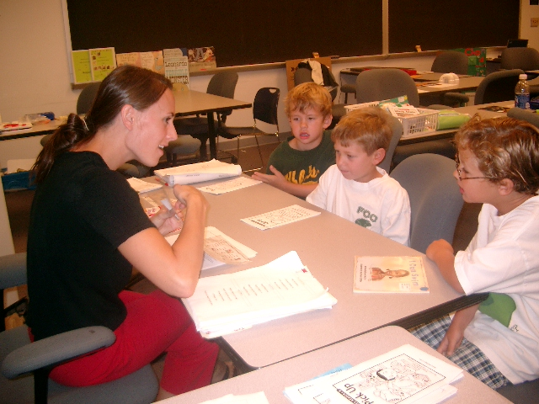

Slide 17
聲韻及字母拼讀的教學
Phonological Awareness + Phonics

Slide 18
大辨論:全語法 vs 語音法

Slide 19
全語法 vs 語音法
Whole language approach
強調top-down歷程
強調在全整性(holistic)的環境裡學習閱讀
強調絕對不能把全整的閱讀拆成細瑣的、無意義的解碼練習
Phonics, skilled-based
強調bottom-up歷程
強調聲韻、解碼、及閱讀流暢性的教學
強調透過大量設計過的練習，讓孩子逐步精熟閱讀解碼

Slide 20
全語法？
全語法在台灣頗受重視，但近二十年來，它在國外的爭議不斷，台灣卻少有報導。
大部分的實證研究不支持全語法的兩個理論前提：「讀寫發展等同於口語發展」及「閱讀須仰賴文脈，而不需要逐字解碼」。
全語法教學的成效，也備受質疑。
許多學者對全語法理論上及應用上的限制，提出有有憑有據的批判，這樣的批判，及全語學者的回應，在美國被稱為大辯論 （the Great Debate; Chall, 1979） 或閱讀戰爭 （Reading Wars; Lemann, 1997）。

Slide 21
全語法是…
一種強調全整（holistic）及社會建構（socially-constructed）的語文教育取向，
支持者認為，識字、解碼、寫作等讀寫技巧是不需要特別教導的
兒童只要暴露在真實、有意義的讀寫環境中，就可以自然而然的發展出讀寫能力
台灣教育界對全語法並不陌生

Slide 22
全語言較無爭議的主張
全語言教學堅持真實的情境、真實的目的、真實的語料、真實而完整的活動的理論依據。
所有讀寫教育均須是真實而有意義的，必須與學生的興趣、生活、及所在的社區緊密關聯。
因此，聽、說、讀、寫都應注意溝通的對象與使用的場合，此即，全語言的「全」字的真義。

Slide 23
全語法教學的特質(較無人質疑的部分)
讀寫即意義建構的過程。強調從閱讀中獲取意義，寫作即表達意義的信念。
對知識的來源，強調建構主義。強調學生對文本的詮釋，及寫作中的自由表達（通常透過日常札記）。
強調運用高品質和多元文化的文學作品。

Slide 24
把讀寫的技能與其它領域整合，尤其是數學、科學、和社會科領域。
聚焦於讀寫教育的動機面，強調兒童對書籍的愛好和難度適當的閱讀材料。
優良的全語老師應該營造教學上的互動，不要直接教導孩子什麼，而是讓他們發現，因為發現才會導出高層的思維來。

Slide 25
全語法在教學成效上的爭議
1992年，佔全國六分之一學生人數的加州，NAEP。有52％小四學生閱讀未達標準 （Campbell, Donahue, Reese, & Phillip, 1996），排名全國最後第五。
兩年後，1994年的NAEP，加州未達標準的學生更攀升到56％，排名全國最後第二，只比關島好一點 （National Center for Educational Statistics, 2006）。
1982年，加州小學生的學業表現是全美國最好的 （Cetron ＆ Gyle, 1991），但在十年後，全美排名卻落到最後幾名。為什麼？

Slide 26
1987年加州採用全語法
1987年加州州政府開始推行新的語言教育政策，這次的改革緊扣著全語法的哲學
和閱讀有關的知識和技能是不用教的，只有在文脈需要時或閱讀很困難的文章時才提供。
對幼稚園到三年級學生來說，「了解語文內的意義」是所有語言及讀寫學習的重點。
量化指標（numerical indexes）是抹煞學生閱讀樂趣的兇手。因此，加州政府斷然的終止所有標準化測驗

Slide 27
有69%的加州老師表示他們高度強調全語言教學；而全國的中數是40%。
87%的加州老師表示高度強調文學本位（literature-based）的閱讀教學，52%很少用聲韻解碼教學法。這個數字的全國中數分別是50%和33%（Mullis, Campbell, & Farstrup, 1993）。
許多人認為加州學生閱讀成就的低落和全語教學的普及有關。

Slide 28
Honig 1987引進全語法
Honig 於1995年出書，說明了加州的經驗如何造成全州兒童的閱讀失敗（Honig, 2000）。
加州是第一個採用全語法教育的州，但其決策者在擁抱全語法六年之後，開始公開反對全語法。一採用全語法之後，加州學生NAEP閱讀分數大幅下降，當是造成教育決策者轉向的最主要的因素。

Slide 29
全語法對弱勢兒童尤為不利
紐西蘭的閱讀復甦（reading recovery，即重鹹版的全語法)，未能提昇弱勢弱讀者的成就
Tunmer, Chapman, & Prochnow（2003；2014）比較全語言和聲韻解碼法對毛利人低成就兒童的教學效果
全語法完全不能提昇兒童閱讀，聲韻解碼法在半年後，就讓毛利兒童跟上了

Slide 30
曾：平衡式教學（balanced approach）尚好
解碼式的教學和全語式的教學都是必要的
年級愈低，解碼要愈多
年級愈高，全語要愈多
國中一、二年級解碼要多一點？全語要多一點？

Slide 31
一套字母拼讀直接教學法

Slide 32
Direct Instruction (DI, 直接教學法)
The teacher decides the learning intentions and success criteria, makes them transparent to the students, demonstrates them by modeling, evaluates if they understand what they have been told by checking for understanding, and re-telling them what they have told by trying it all together with closure.
是歷年來，所有的教學實驗研究中，效果值(effect size)最好的教學法
尤其是教導閱讀解碼，成效卓著。

Slide 33
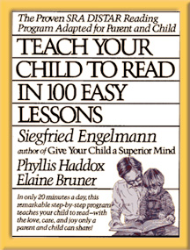
直接教學法（Direct Instruction）：
成效最好的教學法
為美國３－５歲學前兒童發展
使用者：未經教學訓練的家長
逐字教案
DISTAR字母，克服拼音不規則的困難
台東試用，成效極佳
錄影帶示範

Slide 34

Overcoming the limitation of English GPC-rules—the DISTAR Letters invented by Engelmann
Notes:
These strange letters are DISTAR letters invented by Dr. Engelmann.

Slide 35
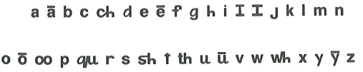
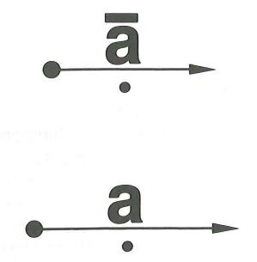
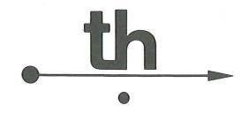
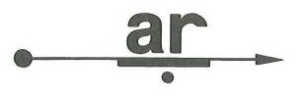
DISTAR字母
長母音(long vowels)
複合音(digraphs)
短母音(short vowels)
混合音(blends)

Slide 36
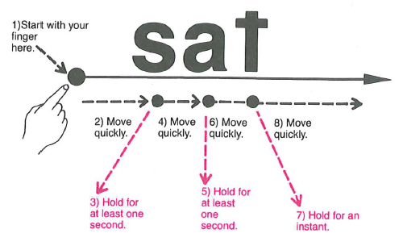
DISTAR課程的閱讀方式

Slide 37
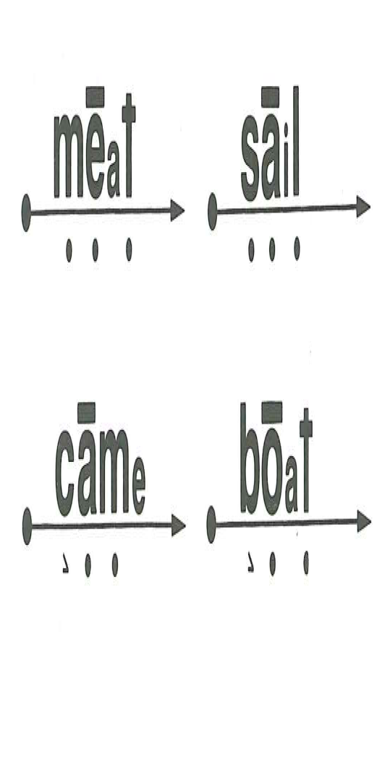
The DISTAR turns written English into a transparent language
Notes:
The bar here signifies the letter should be read as a long vowel. And the small letters here are silent letter, no sounds.

Slide 38
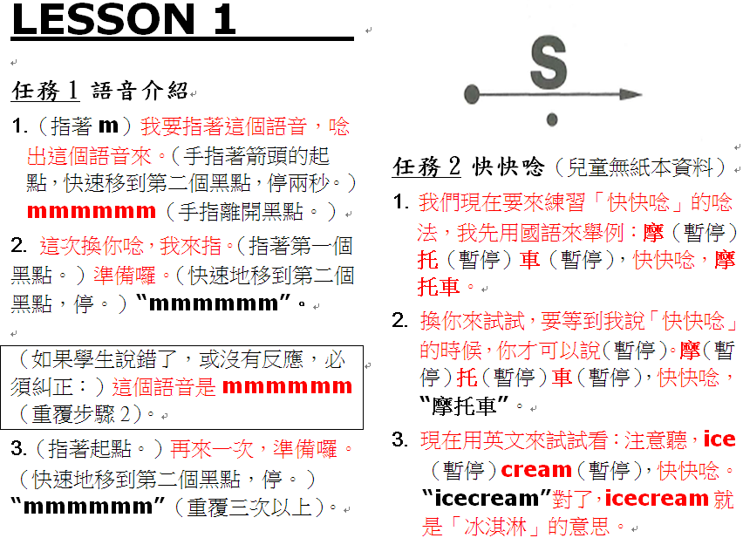
DISTAR課程的逐字教案

Slide 39
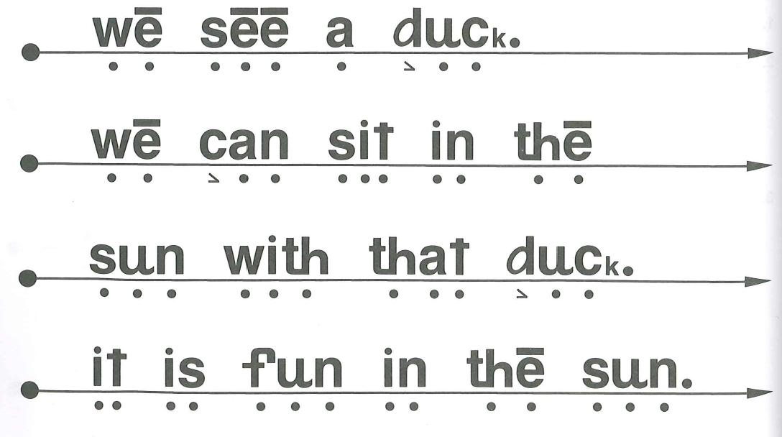
DISTAR課文

Slide 40
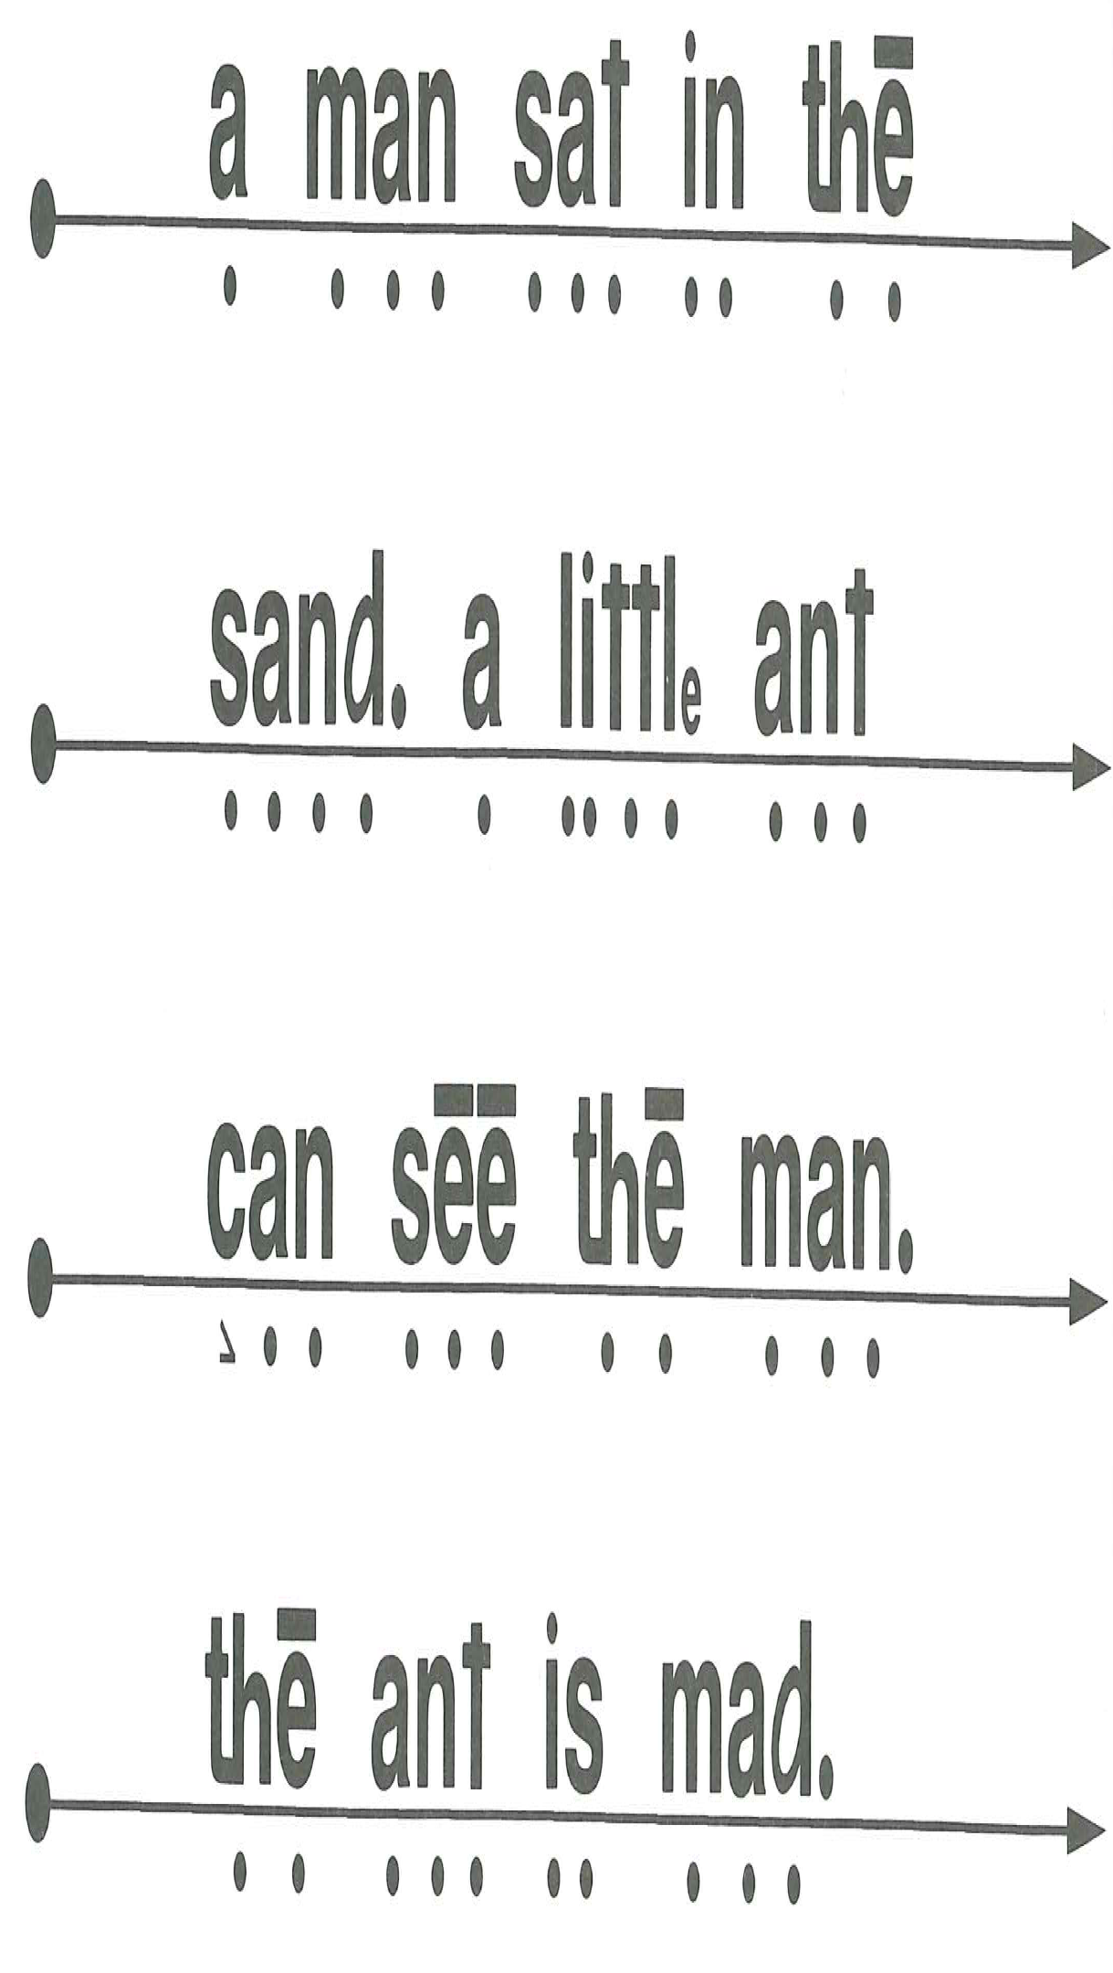
Notes:
This is a decodable text in DISTAR.

Slide 41

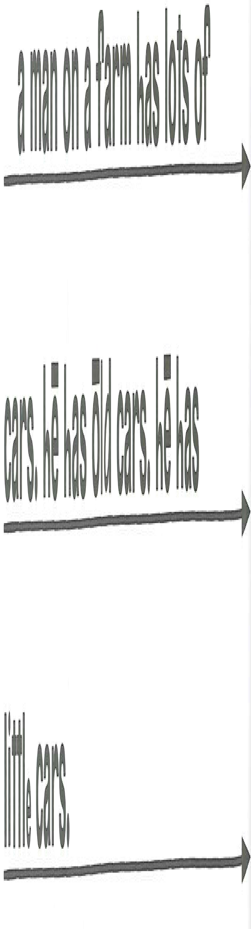
Notes:
I will give you a quiz.

Slide 42

“Back to normal’ training
Notes:
There is a back-to-normal transition training.

Slide 43
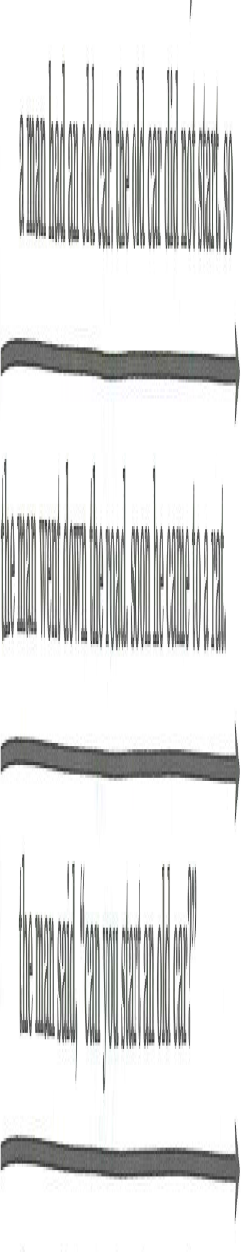
Now, kids can read normal font with ease.

Slide 44
證據本位的教材…
無經驗的大學生tutor，對國一下學期英語低成就學生一對一教學40小時，效果值0.9 (曾世杰、李瑋婷、陳淑麗，2013)
高職老師tutor，1: 10師生比，對高一英語低成就學生教學20小時(孫翌軒、曾世杰，2014)。

Slide 45
教材提供
Teach your child to read in 100 easy lessons (Engelmann, Haddox, & Burner, 1984)
全文檔案：中譯本Lesson 1 – Lesson 50
課文目標刺激PPT：L1 – L100
https://docs.google.com/file/d/0B85QKD9aqNeLMElkRDBKbkhieVU/edit

Slide 46
Fluency流暢性教學

Slide 47
Fluency 流暢性
reading that is quick, accurate, effortless, and with expression

Slide 48




流暢性為什麼重要？
有限的認知資源—識字自動化，就可以有更多的認知資源，做高層次的閱讀理解。
識字
識字
理解
理解
Notes:
48

Slide 49

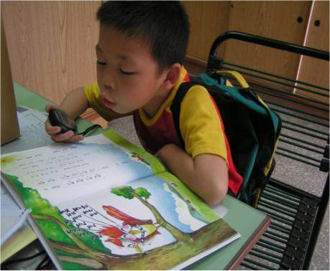


流暢性
全班或兩兩做練習
小朋友自己做流暢性練習
受測者
計時與紀錄
Notes:
49

Slide 50
台灣不看重流暢性
美國
美國教育部成立了一個國家閱讀小組，他們的目的就是要找出「教閱讀」哪些是重要的東西？哪些是有效的方法？
他們找出有五種成分是重要的，其中流暢性就是其中的一個成分。
台灣
沒有將流暢性列為教學目標，也沒有將流暢性變成評量的目標。

Slide 51
Build up reading fluency- demonstration & Repeated reading
Say familiar sentences with slow-motion.
Have students sing songs in slo-mo to show the importance of being fluent.
Have children read, and re-read a same text each day for a week.
Use a timer and keep track of time used for a text.

Slide 52
Go over mistakes and unknown words at the end of each trial.
Keep track of progress for each trial.
Encourage better students to read to other students in pair!

Slide 54
Sight words瞬識字教學
最常用的英語瞬識字及其教學

Slide 55

The Dolch Word List
這個瞬識字表Edward William Dolch 博士 1948時編輯的
瞬識字表包含了 220 字。
認字時兒童必須又快又正確，完全不假思索，才能真正促成流暢的閱讀。

Slide 56
Reading is the most important skill a child will ever learn.
學英文一段時間後，即使不經特別的教導，大多數的兒童也能正確地讀出拼音－發音規則的生字
但是，除了規則字，兒童也必須精熟基礎、常見的瞬識字

Slide 57
Sight Words (瞬識字)
The Dolch Word List 又稱為 Sight Words or The Dolch 220. 曾世杰將之譯為瞬識字
這220個字是英文中出現頻次最高的字
美國小一到小三的課文中，有50%到70%是瞬識字
美國從幼稚園到小三，瞬識字的教學是一個關鍵的目標
以英語為第二外語的學習者，學英文的前兩年必須完全掌握

Slide 58
有些字的發音不規則，必須強記
220 個瞬識字中，有許多字都是不規則字，從它的拼字，讀者無法正確唸出字音來，因此，必須強記，看到字形，直接唸出字音
例如，find, said, me, one, the, we, where, what, have, now, want, there, could, were, live, of, you, kind這幾個字都是不規則字，必須強記

Slide 59
提供給您的Dolch sight words 檔案
瞬識字表依年級分成五層，220個字裡有代名詞、形容詞、副詞、介系詞、連接詞和動詞
Dolch 博士特別把名詞排除在外，他另外選了95個常用名詞，做為名詞的瞬識字表

Slide 60
因為流暢地閱讀 Dolch 220 瞬識字以及 95 名詞瞬識字對英文讀寫能力極為重要，教育者發展不許多不同的教學技巧，來教導瞬識字，包括:
閱讀瞬識字所組成的故事
使用閃示卡
歌唱或玩遊戲

Slide 61
重覆的練習非常重要，這樣可以幫助學生自動化地唸出瞬識字來
這些瞬識字都記熟了之後，學生閱讀時會更流暢，理解力也因而提升

Slide 62
怎樣教/學瞬識字卡?

Slide 63
前測結果如何?
前測已經告訴你，學生有哪些字會唸，有哪些字不會
會唸的字：要教字義及後面例句的閱讀
不會唸的字：要教發音、字義及後面例句的閱讀

Slide 64
製作瞬識字卡
讓學生自己動手作瞬識字卡
正面寫瞬識字
背面寫簡單句中文意思及簡單造句
造句！！造句請參考與本檔案一同寄出的Dolch Sight Word in Simple sentence.doc檔

Slide 65
瞬識卡的製作：正面與反面
注意字體不要太小
big
大、大的
big cats. 大貓（指的是獅子、老虎、豹）
反：small 小的

Slide 66
選教學的目標字
先教有具體意義的字，如big, look, run; 意義不具體的字如the, off, in, 反而較不易記
可以跨級選字：也許今天上的課文或唱的英文歌，就有幾個瞬識字，那些字可以先教
以學生的程度及學習能力立學習目標
初階者每週大概教10-15個字即可

Slide 67
每張字卡教學的目標
剛開始時，每張字卡教學的目標有以下四個（紅字部分）：
能唸出正確的字音
能說出主要的字義(字義不明顯的字, 如the, 或介系詞of, for, at可跳過)
能聽到國語譯詞，能唸出例句
流暢性練習
能拼字 (先不碰，最後再教）

Slide 68
以away和funny為例

Slide 69
教學注意事項
注意，教學的節奏要快，每一個字差不多一分鐘，不要超過75秒；你一慢，學生就會分心，教學效果就差了
學生的先備經驗是重要的，她/他如果已經會了，就不要耗太多時間，帶過即可
不會的字，要不斷的重覆複習
會的字和不會的字可以混在一起，做流暢性練習
請依學生的程度決定你一天教幾個字

Slide 70
1. 能唸出正確的字音 (away)
新字介紹
「(手執卡）這個字唸做away，跟我唸一次」，「away!」
「away就是離開的意思。 away就是什麼意思？」離開的意思。
發音練習
指著a-說：「這個a 唸做 ㄜ」; 「這個a 唸做什麼？」; 「ㄜ!」
指著-way說：「w-唸做ㄨ，w-唸做什麼？」「ㄨ」「-a-y唸做ㄟ\ ，-a-y唸做什麼? 」「ㄟ\」
這個w-, -ay 合在一起快快唸，ㄨ、ㄟ\、ㄨ、ㄟ\ 唸做魏」，「w-, -ay」唸做什麼?「魏」

Slide 71
2. 能說出主要的字義
3.聽到國語譯詞，能唸出例句
(字義不明顯的字, 如the, 可跳過)
「away就是離開的意思。 away就是什麼意思？」 「 離開的意思」。
對了，away就是離開的意思。(指著字卡上的Go away）Go away就是叫人走開的意思，你要叫人走開就可以說Go away！你要叫人走開就可以說什麼？」「 Go away！」
小狗纒著你，你要它走開你可以說什麼？ 「 Go away！」
你想用英文說走開，可以說什麼？「 Go away！」
你唸的很好。我們先看下一張卡，等一下我要再回來問你away這個字哦。

Slide 72
換新字卡funny

Slide 73
1. 能唸出正確的字音
新字介紹
「這個字唸做funny，跟我唸一次」，「funny!」
「funny就是好玩的意思。 funny就是什麼意思？」「好玩的意思。」
發音練習
指著f-說：「這個f 唸做 /f/, 這個f 唸做什麼？」; 「/f/!」
指著-un說：「u-唸做/u/， u-唸做什麼？」「 /u/ 」
「n唸做/n/，n唸做什麼？」「/n/」
「 -un 唸做/un/(有點像ㄢ)，-un 唸做什麼？」 「/un/」
「(指f)這個f唸/f/, u-n-唸/un/，fun合在一起快快唸，f、un、f、un、f、un唸做什麼？」「fun」

Slide 74
發音練習（續上頁）
「這個－ny唸做/ni/，ny-唸做什麼？」 「ni!」
「所以，f-u-n唸做?」「fun!」（多練幾次）
「-n, -y唸做？」「ni!」
「fun, ny 唸做？」「funny！」(重複)
「funny 就是好玩的意思」

Slide 75
2. 能說出主要的字義
「funny就是好玩的意思。 funny就是什麼意思？」 「 好玩的意思」。
對了，funny就是好玩的意思。(指著字卡上的That is funny.）That is funny！這句話就是，那真是很好玩的意思。That is funny！是什麼意思？「那真是很好玩的意思。」

Slide 76
3.聽到國語譯詞，能唸出例句
「那真是很好玩。英文怎麼說？ 」 「That is funny!」
好朋友說了一個笑話，你要怎麼說？「 That is funny! 」
「看到小貓追小狗，覺得好玩，你可以怎麼說？」「 That is funny! 」
「你想用英文說，那真是很好玩。要怎麼說？ 」「That is funny! 」
你唸的很好。 Funny就是好玩的意思，That is funny！就是那真是很好玩的意思
複習
好，我們來看前一張卡（取出away），看你還記不記得？
複習完away，再複習funny
複習完funny，再出示下一張卡

Slide 77
4. 複習
好，我們來看前一張卡（取出away），看你還記不記得？
複習完away，再複習funny
複習完funny，閃示出現away, funny
再出示下一張新字卡

Slide 78
5. 流暢性
把away、funny，和其它前測已經會的字卡混在一起，交給學生
(從少數幾張，張數愈來愈多）
請學生快速唸過(計時）
若對某字卡停頓抄過3秒，可代為唸出
告知秒數，請學生再試一次
告知是否有進步

Slide 79
6. 流暢性家庭作業及進展監控
家庭作業就是下次見面就要考的
先不考拼字，只考流暢性
每次家庭作業至少10張卡；新字熟字混合
規定10-15秒要唸完
下次一開始上，就考，可兩兩互考，或由老師抽考

Slide 80
為什麼這些字要以卡片呈現?
為什麼不要都印在一張紙上?
或用簿子? 或用書?

Slide 81
讓卡片的四個優點發揮到極緻!
最高原則…

Slide 82
卡片的四個優點
刺激單純
易於分類
1. 會的 vs 不會的；熟悉的 vs 不熟悉的
2. 語義的歸類：I, me, my, mine
3. 發音及拼音規則的歸類：-ay, -er,-oo-,
4. 語法的歸類：say-said, fall-fell, tooth-teeth
易於操作
1. 閃示訓練
2. 流暢性訓練
3. 攜帶方便
四. 易於計算成效

Slide 83
一、刺激單純
人類的注意力資源是有限的
雖然每一個學習的目標，都必須儘量和先備經驗關連起來；但是呈現學習目標時，刺激必須單純，以善加使用學生有限的注意力
卡片的正面，只有小寫的單字

Slide 84
二、易於分類
會的 vs 不會的；熟悉的 vs 不熟悉的
語義的歸類：字族如：I, me, my, mine；反義字如：up-down, big-small, boy-girl
發音及拼音規則的歸類：
-ay: day, stay, pay, may, say
-oo-: book, cook, look
magic e: cut-cute; kit-kite, at-ate, hop-hope
語法的歸類：say-said, fall-fell, tooth-teeth, foot-feet.

Slide 85
三、易於操作
閃示功能
持卡者（經過安排）的閃示卡片
流暢性訓練
排列於桌面，隨機要求學生讀出
排列於桌面，依序要求學生讀出
一疊卡持於手上快速唸過
洗牌的功能
加牌及組合牌
攜帶的功能：可帶回家練習

Slide 86
四、易於計算成效
將精熟、練習與新字分別儲放，學生及老師對進度一目了然
可以在紙上繪簡單的累計表，看看是否每周達成目標

Slide 87
強調複誦朗讀的課本本位教學

Slide 88
幾個讓學生達標的教學原則…
系統、結構、明示
大量反覆練習（範讀、領讀、輪讀）
讓所有的學生參與
兩兩檢核流暢性
進展監控
兼顧聽、說、讀、拼字、寫

Slide 89

Less Is More
英文「減法學習」 學童成績反變好
陳超明教授在台東推廣英語減法教學
教材減半、小學每學期８課只教４課
沒有進度、沒有家庭作業，所有的學習都在課堂上完成，只要學生不會，老師就要停下進度、教到會。
溫泉國小，０%補救。

Slide 90
一個強調複誦朗讀的流程

Slide 91
Rara is a penguin.
Every Monday Rara goes shopping.
Rara’s family put a backpack on Rara’s back.
Rara walks to the fish market.
Rara picks 12 small fish.
Rara eats the 12 small fish.

Slide 92
Rara takes some fish for his family.
A woman puts the fish on Rara’s backpack.
Rara walks home with the fish.
“Good penguin!“ Rara’s family says. “Thank you, Rara!”

Slide 93
一個強調複誦朗讀的流程
進展監控（上次學的生字及流暢性）
Look at the pictures. What do you see?（可用中文回答)
範讀，唸一句，口譯一句（不必多加解釋。）
領讀、學生口譯（唸第一句，學生跟一句，學生口譯該句；師唸第二句…）

Slide 94
聽力練習+英翻中（學生合起課本，師唸一句，學生口譯一句）
中翻英(老師唸中文，學生可以看書，一句一句唸出英文)
中翻英(學生兩人一組，甲唸中文，乙看書唸出英文；強者先扮演乙，再換角)
中翻英(學生兩人一組，甲唸中文，乙不能看書，回憶出英文；強者先扮演乙，再換角)

Slide 95
流暢性練習 (互相計時，強的先，弱的後；輪一回後，問大家秒數，在自己課本記下每次唸的秒數)
設定每個人的秒數 (Rara 這課可以訂為60秒)
選10個生字，下次考。family Japan fish market walk back backpack…

